Slide 1
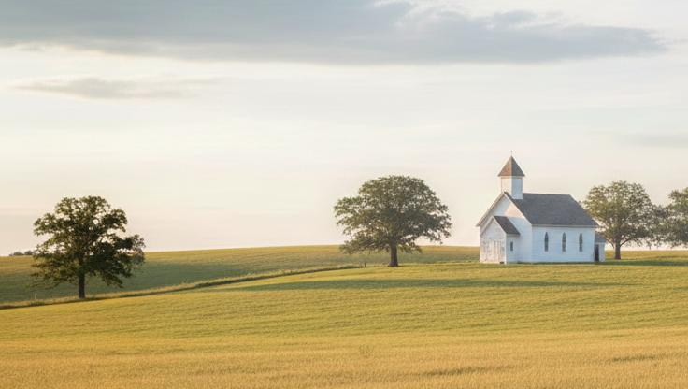
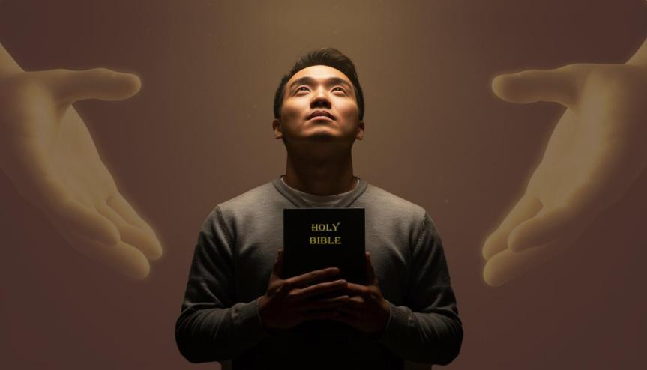
LEZIONE 9 DELLA SCUOLA DEL SABATO
1 TRIMESTRE 2026
28 FEBBRAIO 2026
RICONCILIAZIONE E SPERANZA

Slide 2

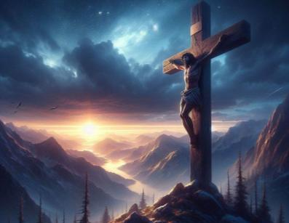
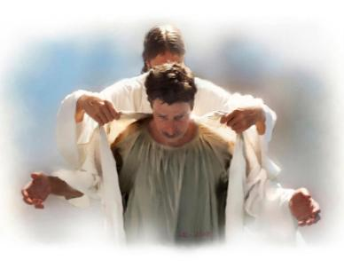
2 Corinzi 5:21
“Colui che non ha conosciuto peccato, egli lo ha fatto diventare peccato per noi, affinché noi diventassimo giustizia di Dio in lui.”

Slide 3


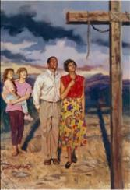
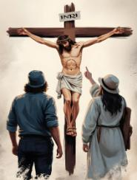
Dopo aver indicato che la croce di Cristo ha riconciliato il Cielo e la Terra (Cl 1:20), Paolo passa a spiegare gli effetti pratici di questa riconciliazione per la nostra vita.
Come ci ha cambiato? In che modo Dio aveva previsto tutto questo? Che cosa possiamo fare perché anche altri partecipino alla riconciliazione e ricevano speranza?
RICONCILIAZIONE E SPERANZA ATTRAVERSO IL VANGELO
Gli effetti della riconciliazione
Da malfattori a santi (Cl 1:21,22)
Fondati e fermi (Cl 1:23)
La speranza
Portare speranza (Cl1:24,25)
Il mistero di Dio (Cl 1:26,27)
La potenza del Vangelo
Annunciare il Vangelo (Cl 1:28,29)

Slide 4

GLI EFFETTI DELLA RICONCILIAZIONE

Slide 5

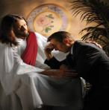
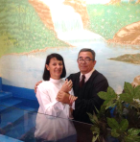
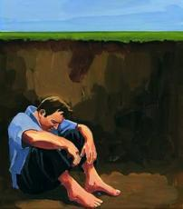
DA MALFATTORI A SANTI
“Anche voi, che un tempo eravate estranei e nemici a causa dei vostri pensieri e delle vostre opere malvagie, ora egli vi ha riconciliati nel corpo della sua carne, per mezzo della sua morte, per farvi comparire davanti a sé santi, senza difetto e irreprensibili” (Colossesi 1:21,22)
La questione è semplice. Vivevamo facendo il male e, quindi, eravamo condannati alla morte eterna (Ro 6:23; Ap 21:8).
Morì sulla croce per pagare il prezzo dei nostri peccati (Ro 5:8)
Per fede, col pentimento e il battesimo, siamo liberati dai nostri peccati e siamo senza macchia e irreprensibili davanti a Dio [giustificazione] (Ro 5:10; Co 1:22)
Per opera dello Spirito Santo la nostra vita è trasformata gradualmente e siamo santi davanti a Dio [santificazione] (Ro 8:1; 2 Co 5:17)
Da noi stessi eravamo incapaci di cambiare questa situazione, o di acquistarci la nostra salvezza (Sl 49:7,8).
Ma Dio aveva un grande piano preparato per noi:

Slide 6

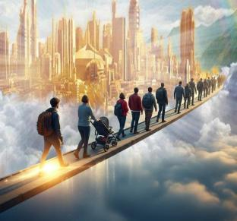
FONDATI E FERMI
“Se appunto perseverate nella fede, fondati e saldi e senza lasciarvi smuovere dalla speranza del vangelo che avete ascoltato” (Colossesi 1:23a)
Siamo già stati giustificati, siamo stati santificati, ma il cammino non è ancora finito. ​Corriamo il rischio di deviare e di non raggiungere l'obiettivo. ​Per questo, Paolo ci consiglia tre cose (Cl 1:23a):
Permanere
Essere costanti come lo fu Pietro quando, dopo essere stato rilasciato dal carcere, bussò alla porta finché non gli aprirono (At 12:11-16)
Essere fondati nella fede
La nostra fede deve essere solida, fondata sulle verità che abbiamo imparato nella Bibbia
Essere fermi nella fede
Dobbiamo essere inamovibili, senza mai smettere di credere nella speranza del Vangelo

Slide 7

LA SPERANZA

Slide 8

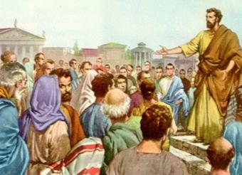
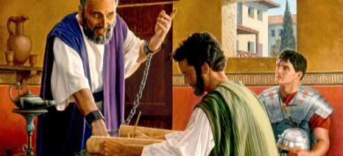
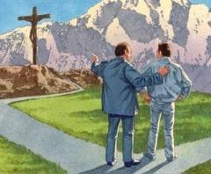
PORTARE SPERANZA
“Di cui sono stato fatto ministro, secondo l'incarico che Dio mi ha affidato per voi, per presentare compiutamente la parola di Dio” (Colossesi 1:25)
Come abbiamo visto, il piano di Dio per la nostra salvezza si basa sulla morte di Gesù e include la nostra giustificazione e santificazione. ​Ma mancava qualcosa di importante: in qualche modo, dobbiamo conoscere questo piano per poterlo accettare. ​Abbiamo bisogno che qualcuno ce lo annunci.
È qui che entra in gioco “l’amministrazione di Dio” [il modo in cui Dio ordina le circostanze, i pensieri, le persone, ecc.], di cui Paolo era ministro (Cl 1:25).
Paolo gioiva nel far parte di questo piano, anche se comportava delle sofferenze (Cl 1:24). Dal suo arresto a Roma fino alla sua morte, scrisse almeno sette delle quattordici epistole conservate nel Nuovo Testamento.
Paolo era una parte importante del piano di Dio e ne gioiva. Anche noi possiamo far parte di questo piano conducendo altri alla conoscenza di Cristo. Questa è la nostra gioia!

Slide 9

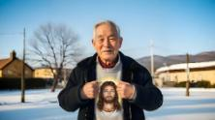
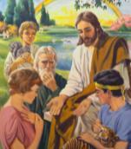

IL MISTERO DI DIO
“Il mistero che fu tenuto nascosto per le passate età e generazioni, ma che ora è stato manifestato ai suoi santi” (Colossesi 1:26)
Paolo parla di un mistero che è stato rivelato alla chiesa dopo la risurrezione di Cristo (Cl 1:26). Fino ad allora, se ne erano avuti solo accenni. Ma qual è questo mistero? "Cristo in voi, speranza della gloria» (Cl 1:27).
Fu concepito prima della fondazione del mondo (1 P 1:20)
Fu parzialmente comunicato agli angeli (1 P 1:12)
Fu data una prima rivelazione ad Adamo ed Eva (Ge 3:15)
Si è rivelato ai profeti (1 P 1:10,11)
Gesù lo rivelò prima ai giudei (Mt 15:24)
Poi fu rivelato a tutti gli uomini (Cl 1:27)
Ci sono ancora tappe da compiere nello sviluppo di questo mistero. ​Ora viviamo nella speranza di essere glorificati. ​Che cambiamento! Che mistero! ​I peccatori sono giustificati, santificati e glorificati dal sangue redentore di Gesù. ​Questo mistero continuerà a essere oggetto di studio per tutta l'eternità.

Slide 10

LA POTENZA DEL VANGELO

Slide 11

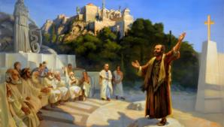
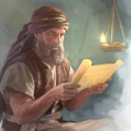
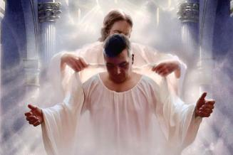
ANNUNCIARE IL VANGELO
“Che noi annunziamo, ammonendo e ammaestrando ogni uomo in ogni sapienza, per presentare ogni uomo perfetto in Cristo Gesù” (Colossesi 1:28)
Paolo come predicava il Vangelo? Il centro della sua predicazione era Cristo crocifisso (1 Co 1:23). Una volta che le persone avevano accettato Gesù, le esortava in modo autorevole e insegnava loro a diventare perfette (Cl 1:28,29). Come faceva?
Presentava loro la dottrina e le pratiche cristiane (2 Te 2:15)
Avvertiva delle conseguenze di rifiutare il Vangelo (Eb 10:25-29)
Avvisava del pericolo dei falsi maestri (At 20:29,30)
Un momento... renderli perfetti? Inoltre, non solo alcuni... ma "tutti gli uomini" (Cl 1:28b)!
La parola greca tradotta come “perfetto” (teleios) significa “maturo”, “completo”, “pienamente sviluppato”. A mano a mano che il cristiano cresce e si sviluppa spiritualmente, percepisce meglio la profondità della Legge di Dio e mette la sua vita in accordo con le sue esigenze. Il nostro obiettivo è dunque di essere perfetti in Cristo Gesù.

Slide 12

“Contemplando il Redentore crocifisso, comprendiamo meglio la grandezza e il significato del sacrificio fatto dal Re del cielo. Davanti a noi viene glorificato il piano della salvezza e il ricordo del Calvario risveglia nei nostri cuori emozioni sacre e intense. Parole di lode a Dio e all’Agnello sgorgano dai nostri cuori e vengono pronunciate dalle nostre labbra; l’orgoglio e l’egoismo non possono attecchire nell’animo che conserva vive in sé le scene del Calvario”
(E.G. White, La Speranza dell’uomo, p. 508)

